Slide 1
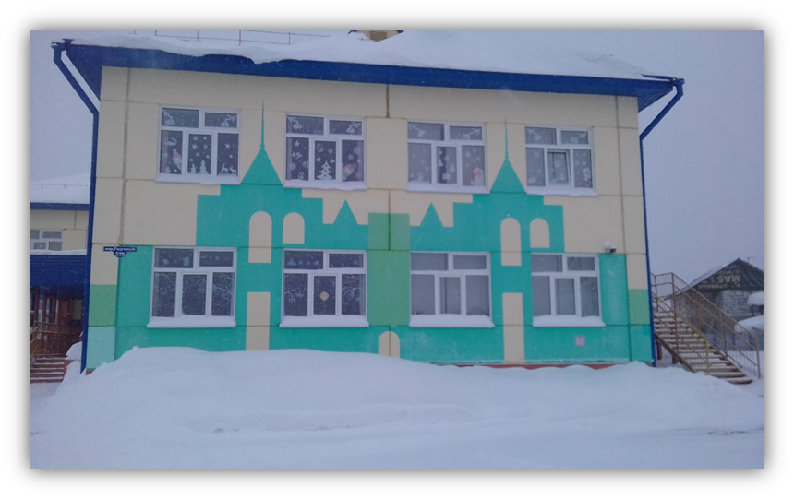

МБДОУ «Детский сад «Радужный» п. Зональная Станция» Томского района
«Зимние витражи наших окон»
авторы работ: Коваленко Мария Викторовна
Филипова Галина Анатольевна
Колчина Галина Сергеевна
Цыбозова Елена Валерьевна
Големгрейн Екатерина Александровна
Григораш Любовь Валентиновна
Мазикова Анна Федоровна
Карпец Людмила Валерьевна
Першина Яна Владимировна
Асауленко Светлана Сидоровна
Чичканова Любовь Юрьевна
Попкова Оксана Николаевна
Иванченко Ольга Витальевна

Slide 2
Пояснительная записка:
Ежегодно в рамках смотра-конкурса на «Лучшее оформление групп к Новому году» мы украшаем все помещения нашего детского сада самодельными украшениями и декорациями, в том числе оформляем витражи наших окон.
Цель:
Создание благоприятной атмосферы в преддверии Нового года
Задачи:
- Побудить к совместной творческой деятельности, педагогов, воспитанников и их родителей;
- Формировать интерес к прикладному творчеству, совместному ручному труду;
Вызвать желание участвовать в оформлении детского сада к Новому году.
В результате совместных работ и наполнения окружающей среды атмосферой праздника, каждый может испытать незабываемые эмоции, которые могут согреть и украсить впечатлениями на долгие годы. Испытать чувство восторга от полученного результата, доставить себе и окружающим праздничное настроение.

Slide 3
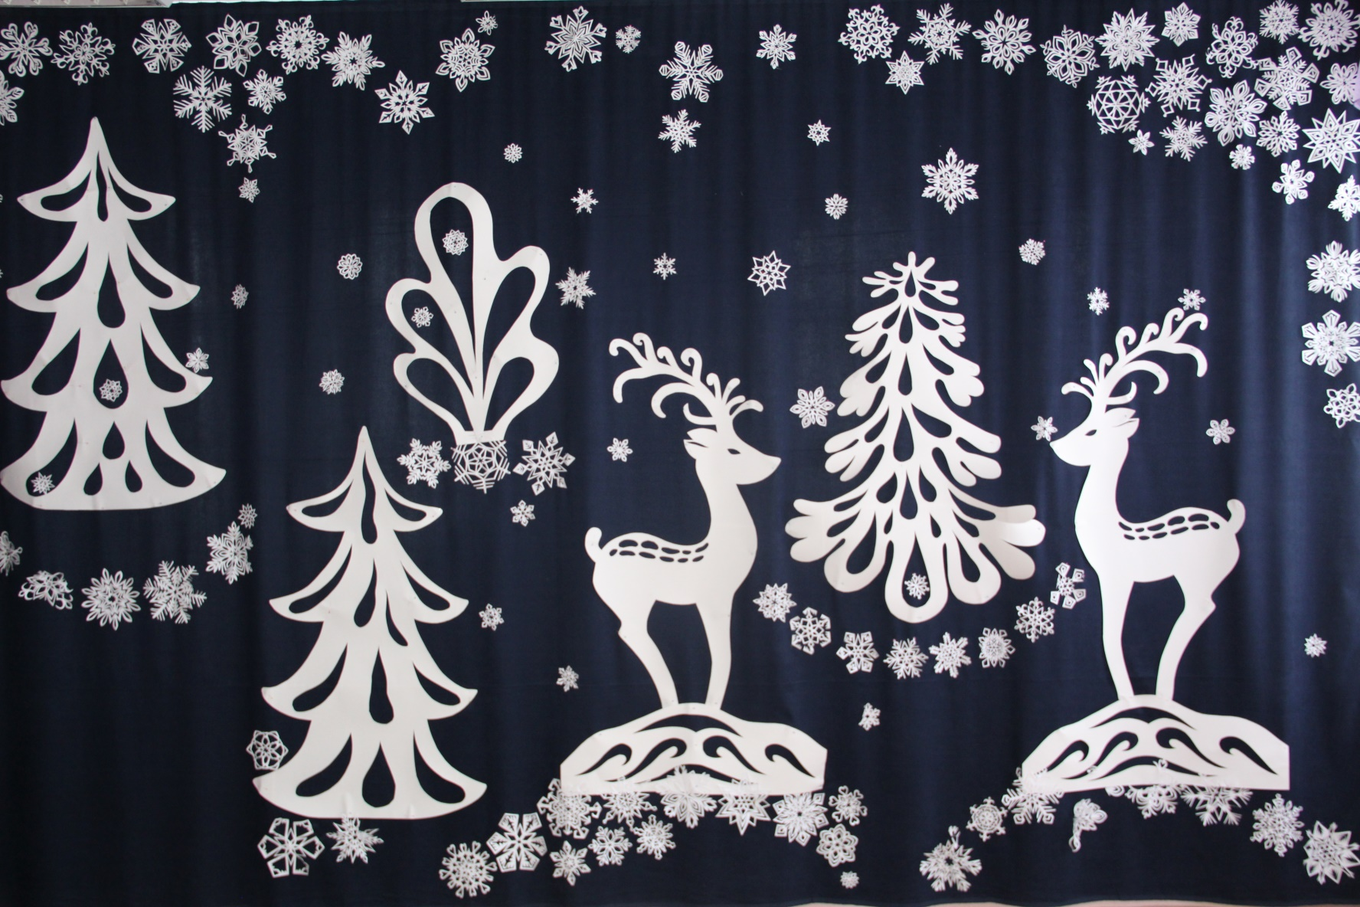
Очень любим праздник светлый, праздник чуда – Новый год! Ежегодно в нашем ДОУ его ребенок каждый ждет….

Slide 4
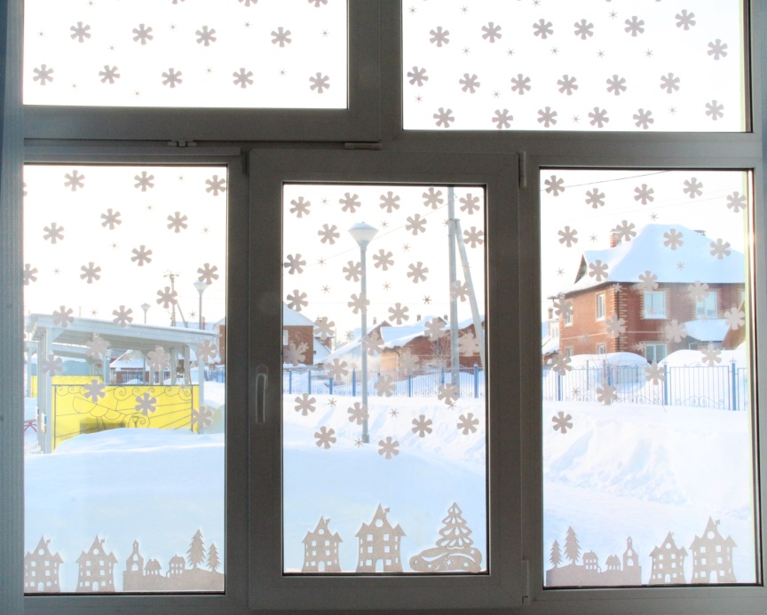
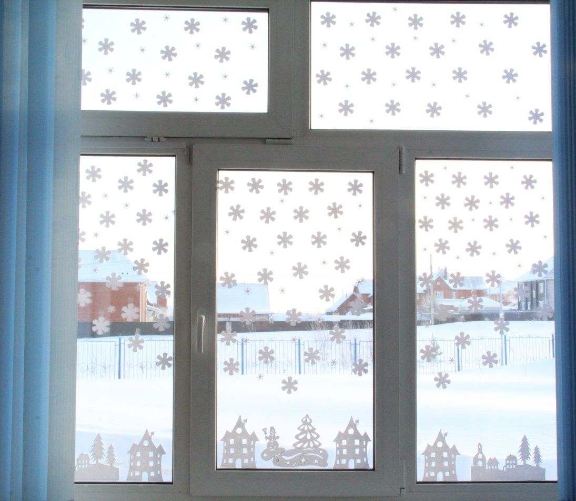
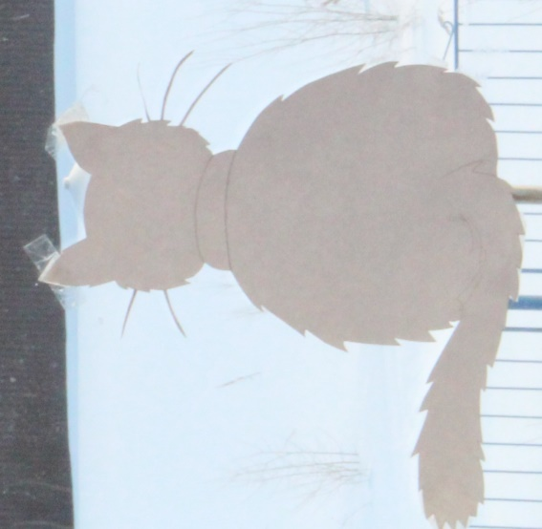
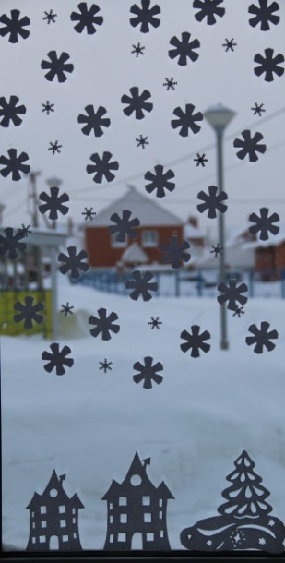
Миллион снежинок хрупких за окном кружась, летят, Укрывая легким пухом Радужный наш Детский сад!

Slide 5
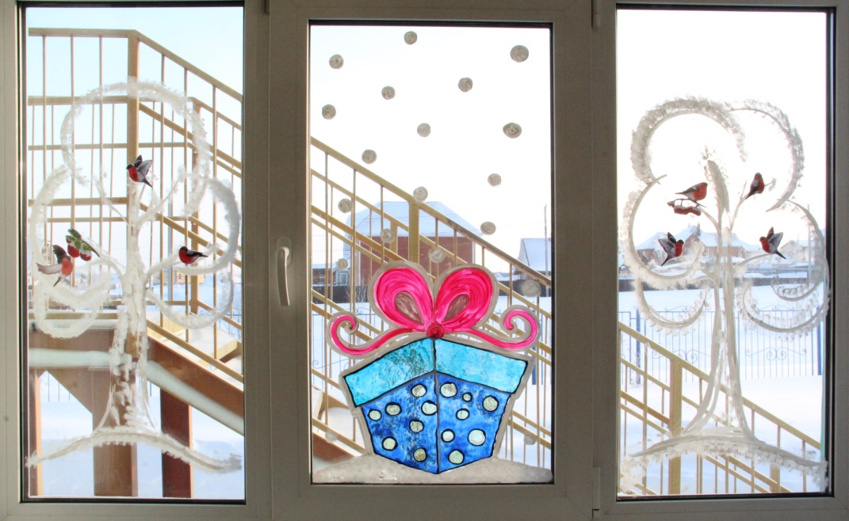
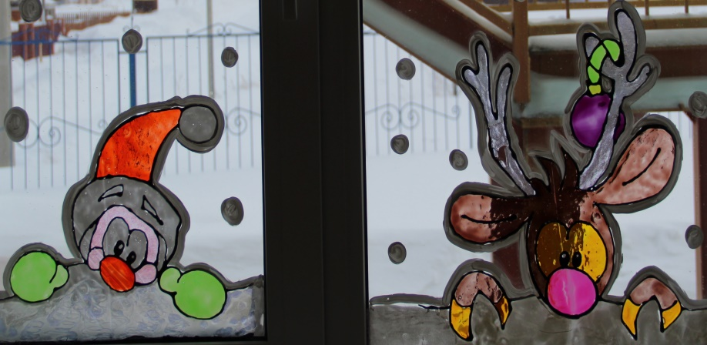
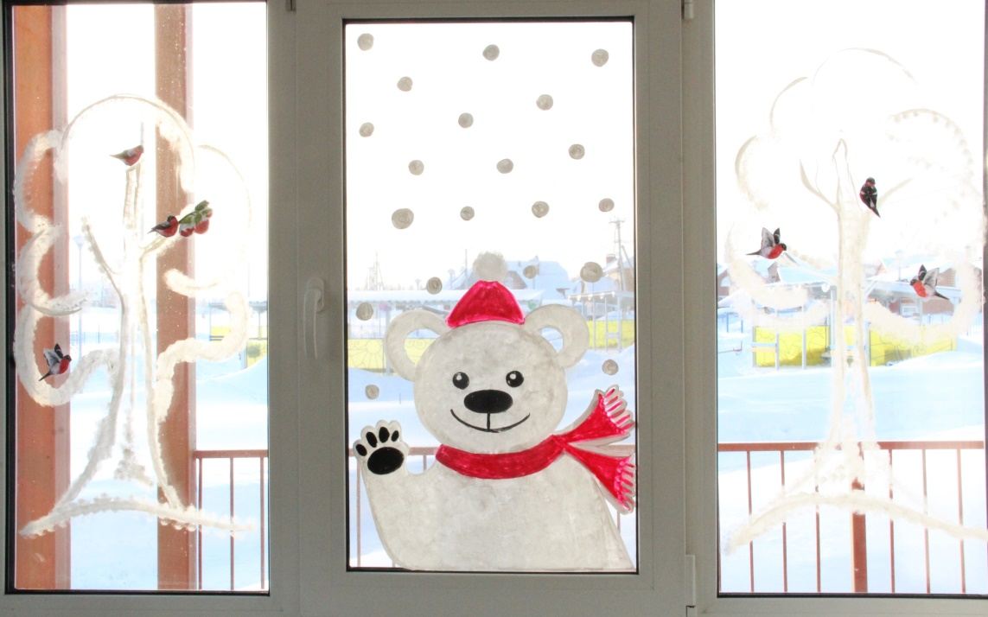
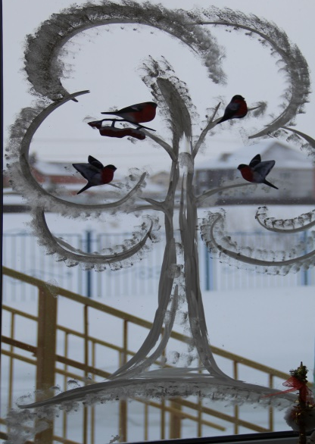
Мы раскрасим окна сказкой и развеем мир от скуки… Все заискрится, засверкает, как возьмем мы кисти в руки…

Slide 6
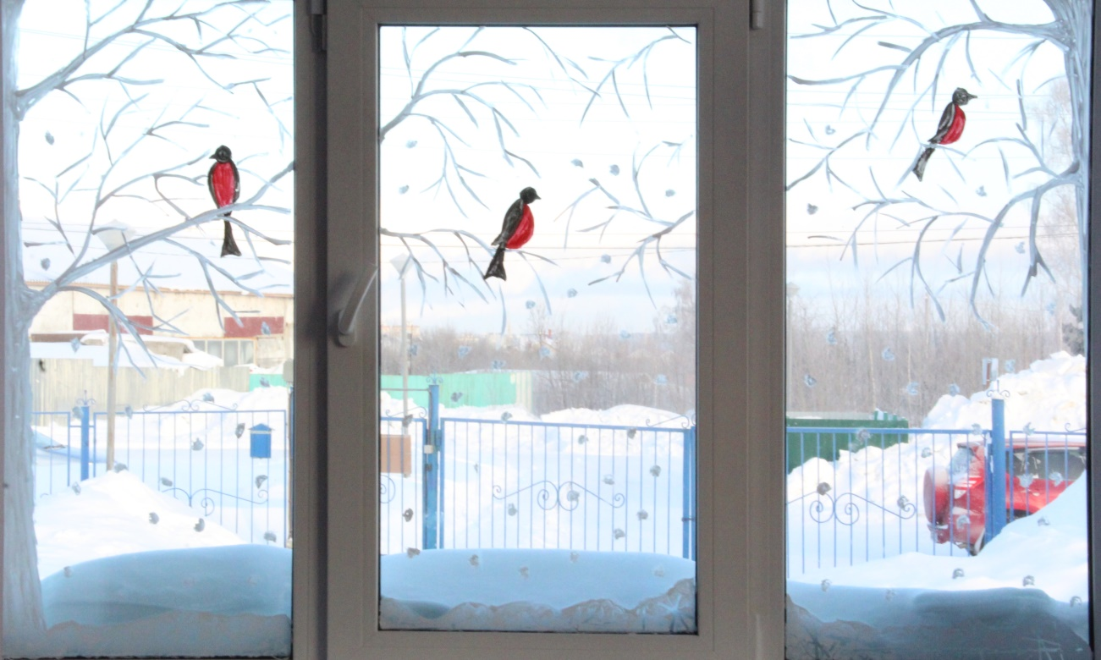
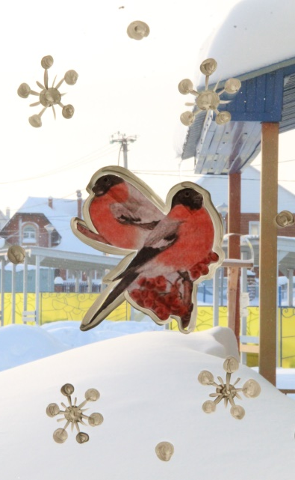
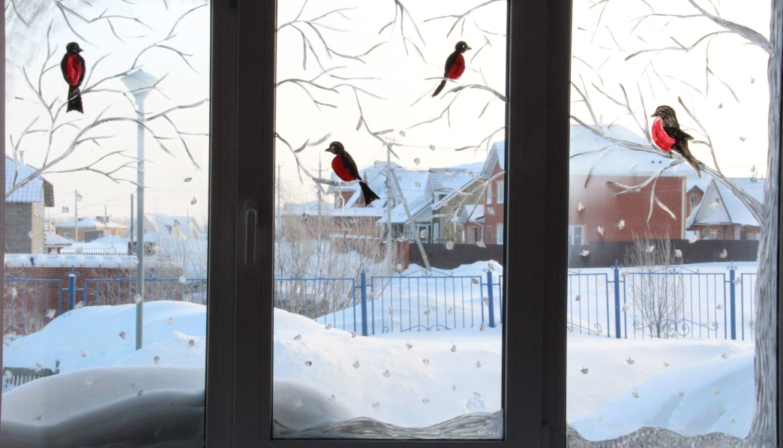
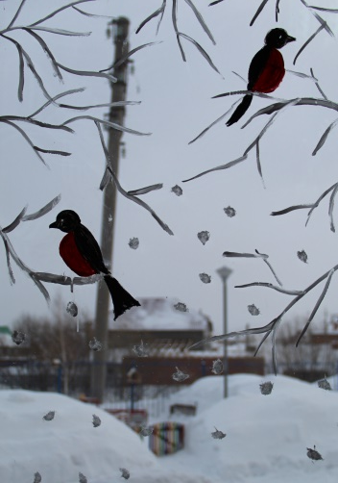
В наших окнах вся природа и прозрачней и светлей, Может вспыхнуть, вдруг, мазками стайкой алых снегирей…

Slide 7
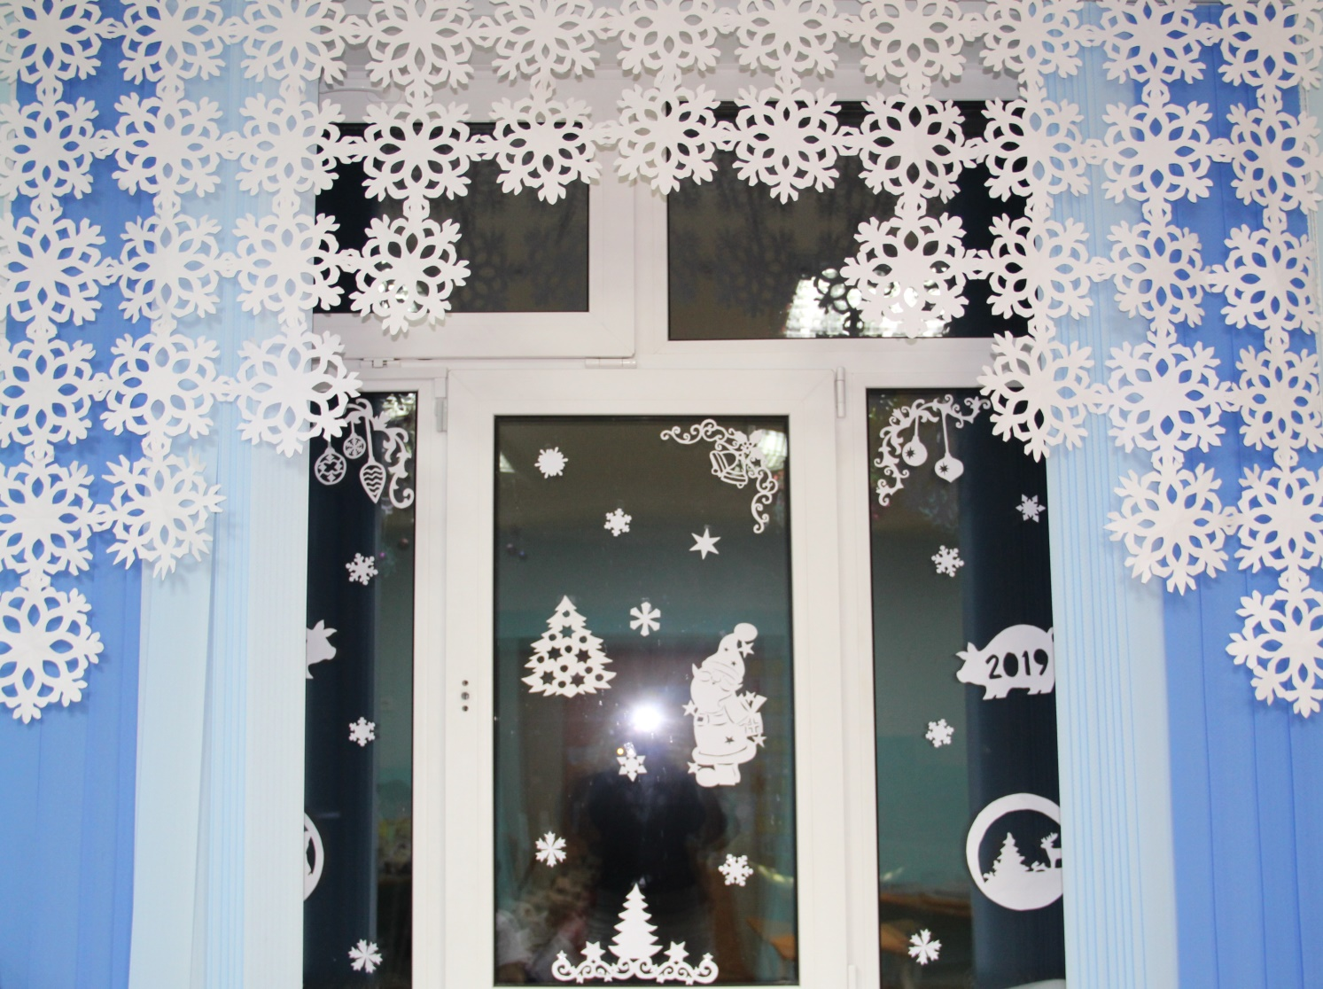
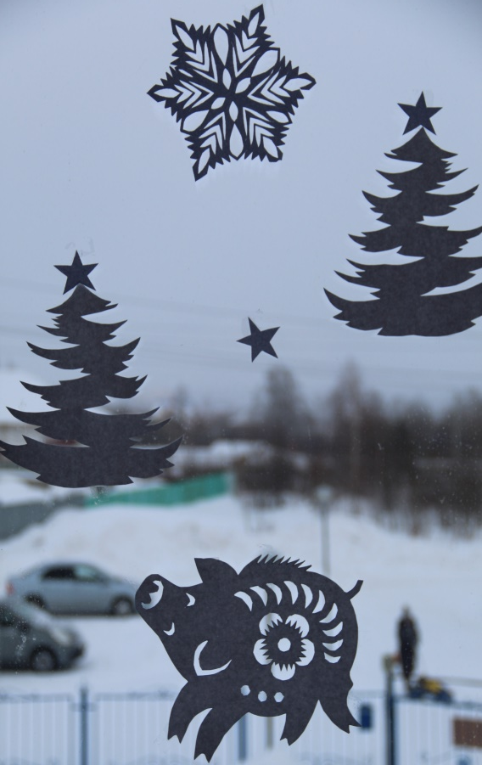
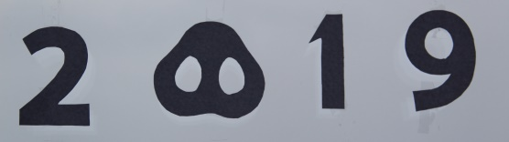
Символ Нового года-забава, для детей зимний праздник-потеха! Словно пухом укроются окна, детский смех отзывается эхом!

Slide 8
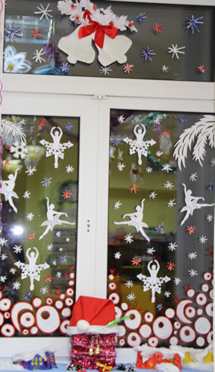
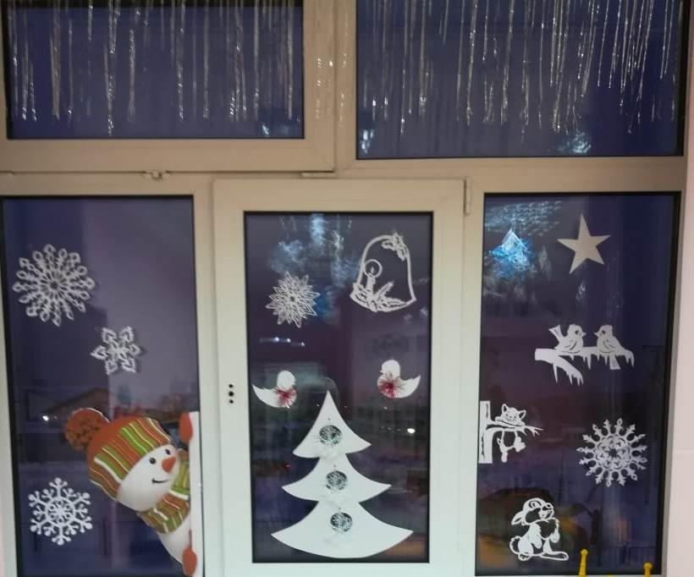
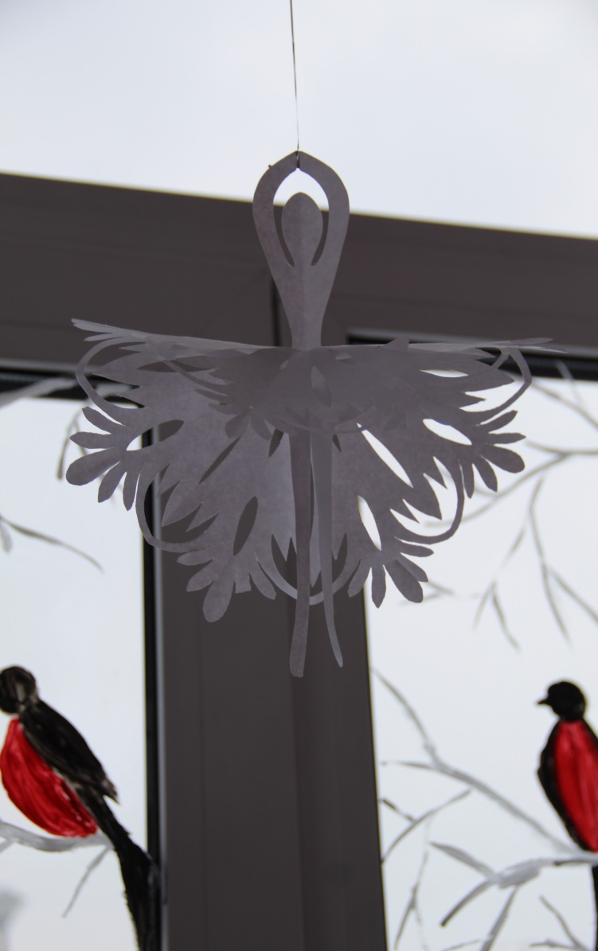
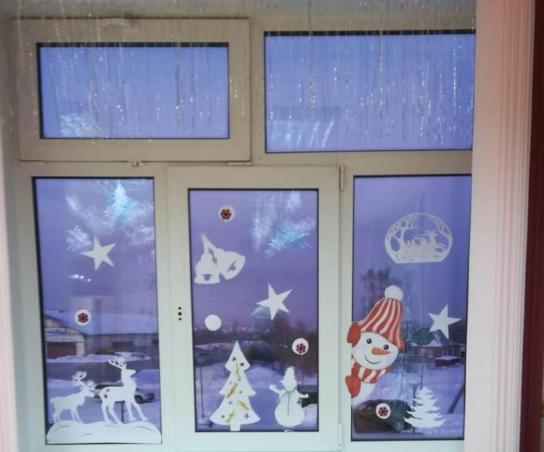
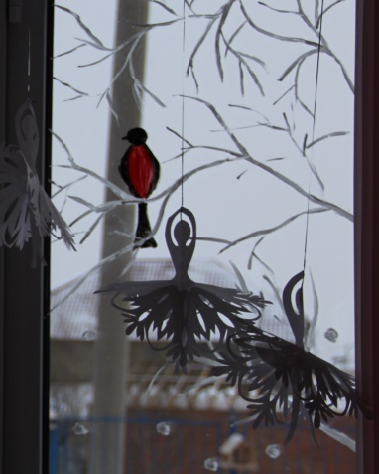
Чистота белоснежная всюду, запорошили стекла снежинки Мы подвесили балеринок, улетают пусть прочь все грустинки

Slide 9
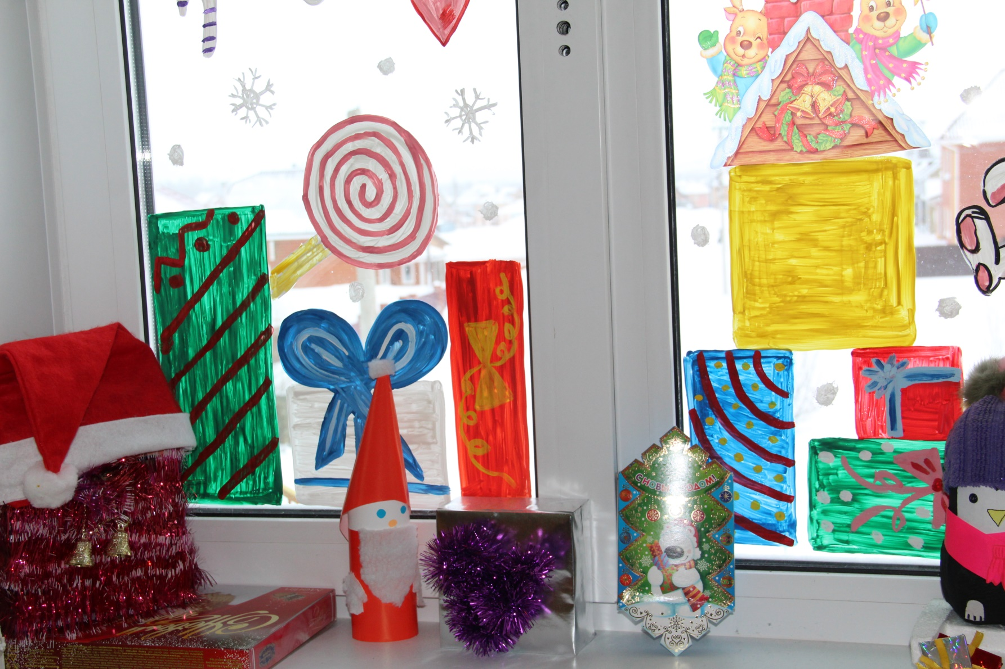
Дед Мороз к нам спешит поскорее и подарки с собою везет Он подарит нам радость и счастье, он нам елочку принесет….

Slide 10
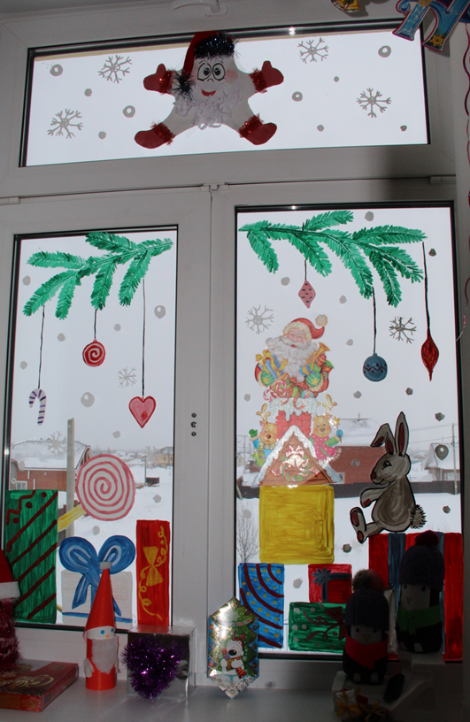
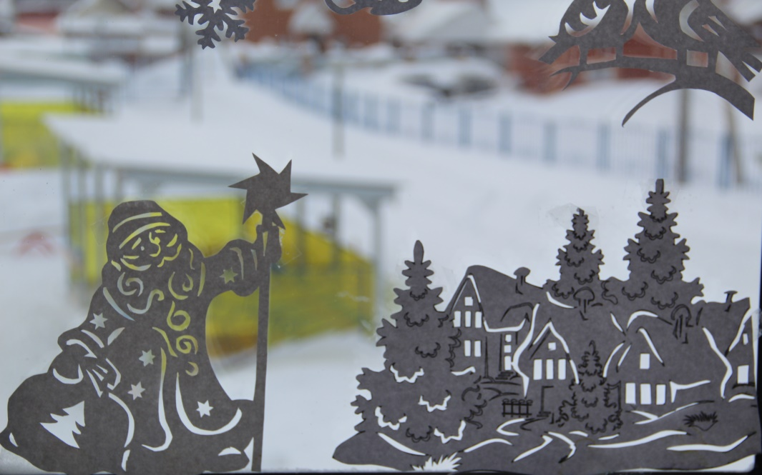
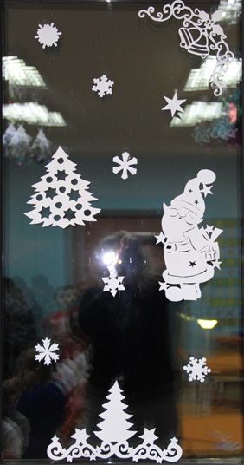
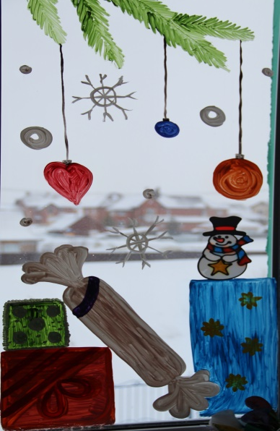
Пусть на стеклах наших все гирлянды светят, Любят этот праздник все на свете дети.

Slide 11
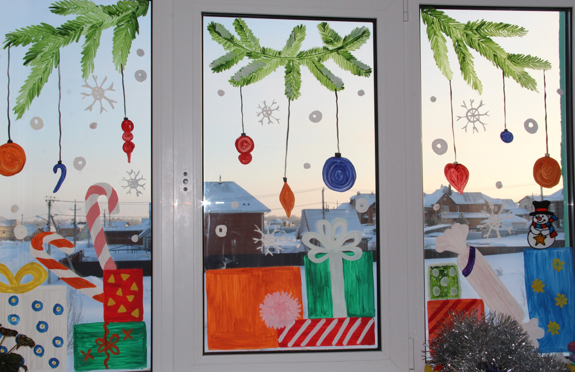
Что от Года Нового ждём мы каждый раз? Ждём мы, что исполнятся все мечты у нас Ждём подарков радостных, добрых новостей и улыбок солнечных от своих друзей.

Slide 12
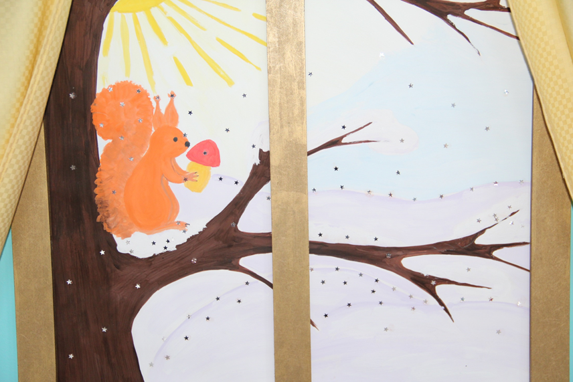
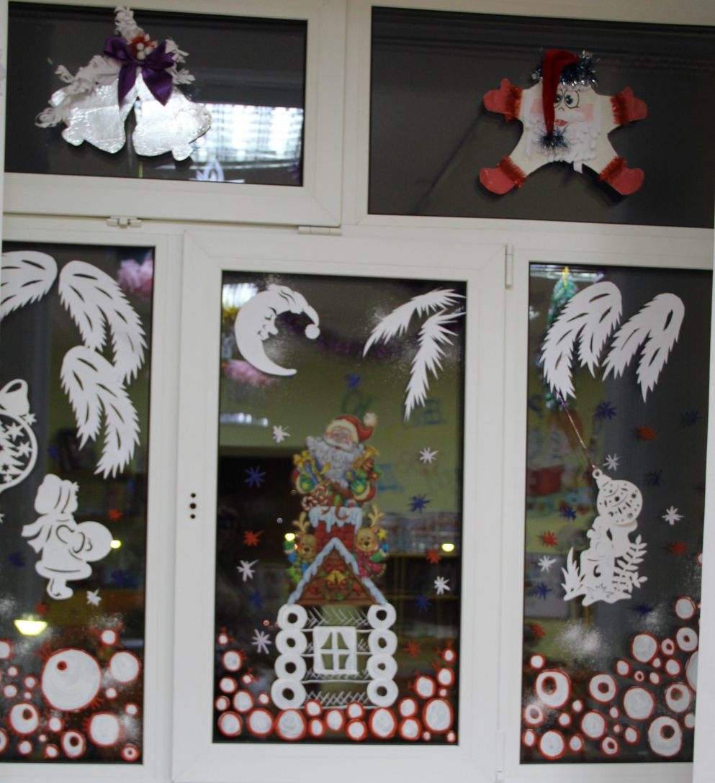
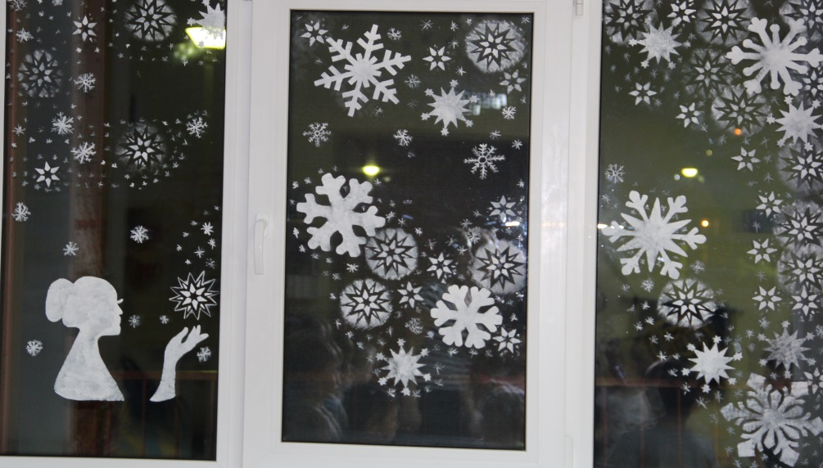
На стекле увидим, даже домик с печкой, В Новогодний праздник в нем зажжется свечка…

Slide 13
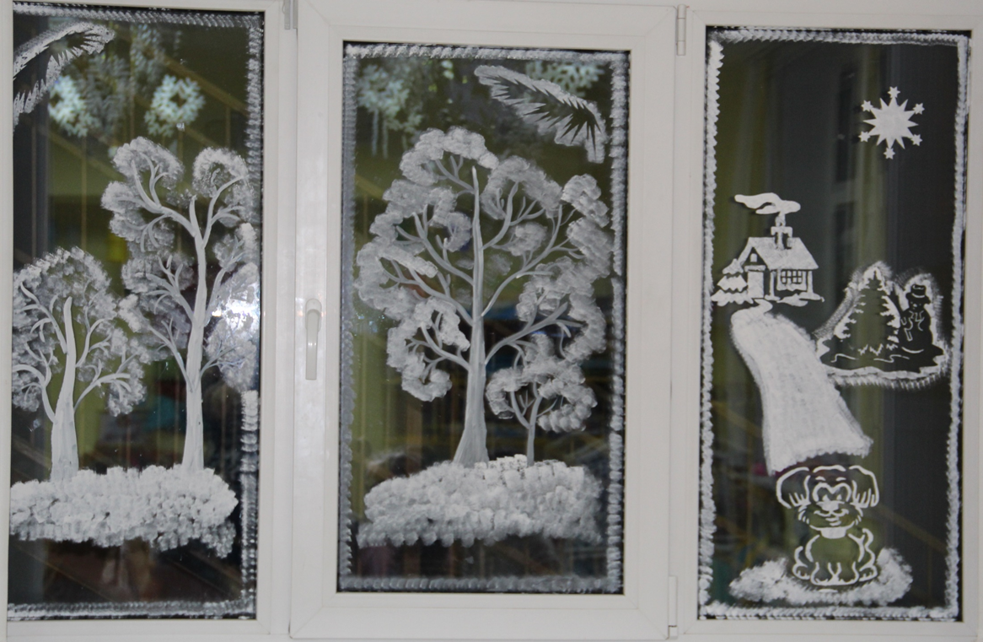
И вот как - будто не в саду мы, а в сказочной таинственной стране Пусть будут все деревья в перламутре и шторки все пусть будут в серебре…

Slide 14
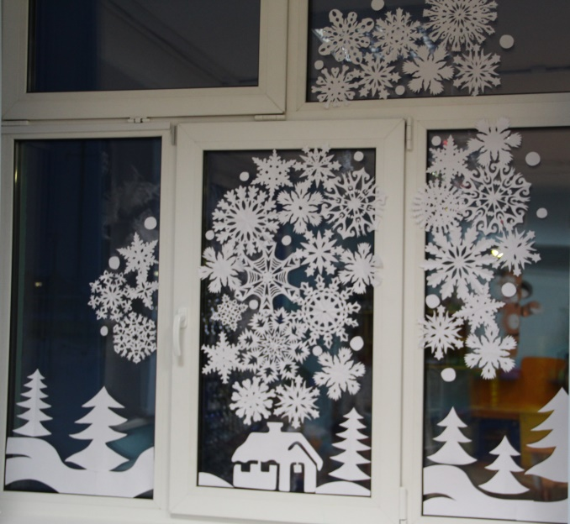
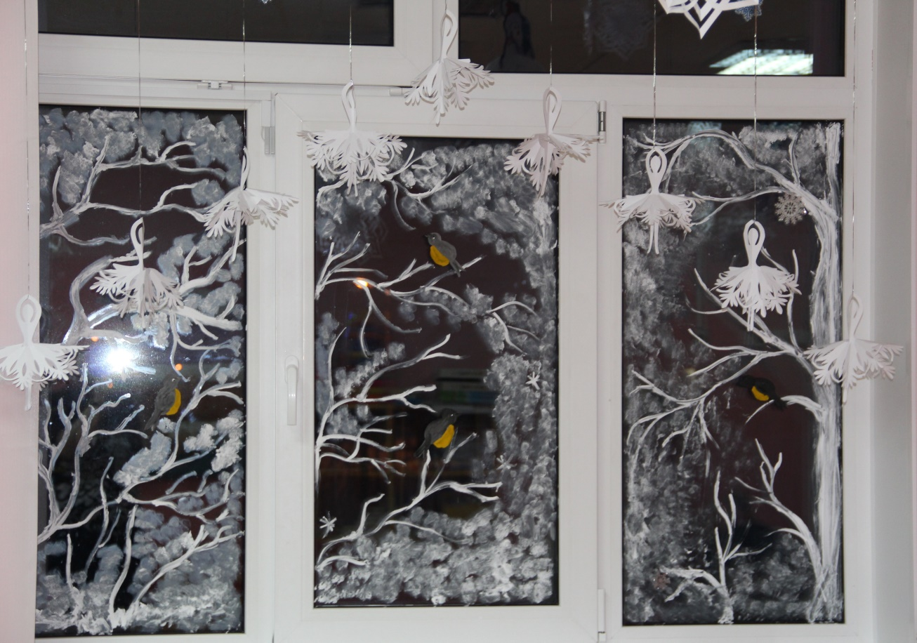
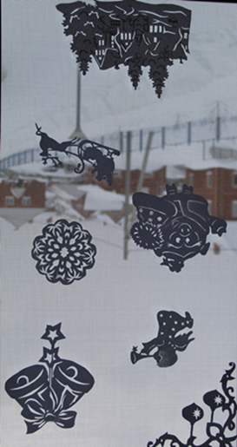
В Новый год мы загадаем все желания, что сокровенны Будем ждать волшебства, точно знаем, все исполнится….непременно

Slide 15
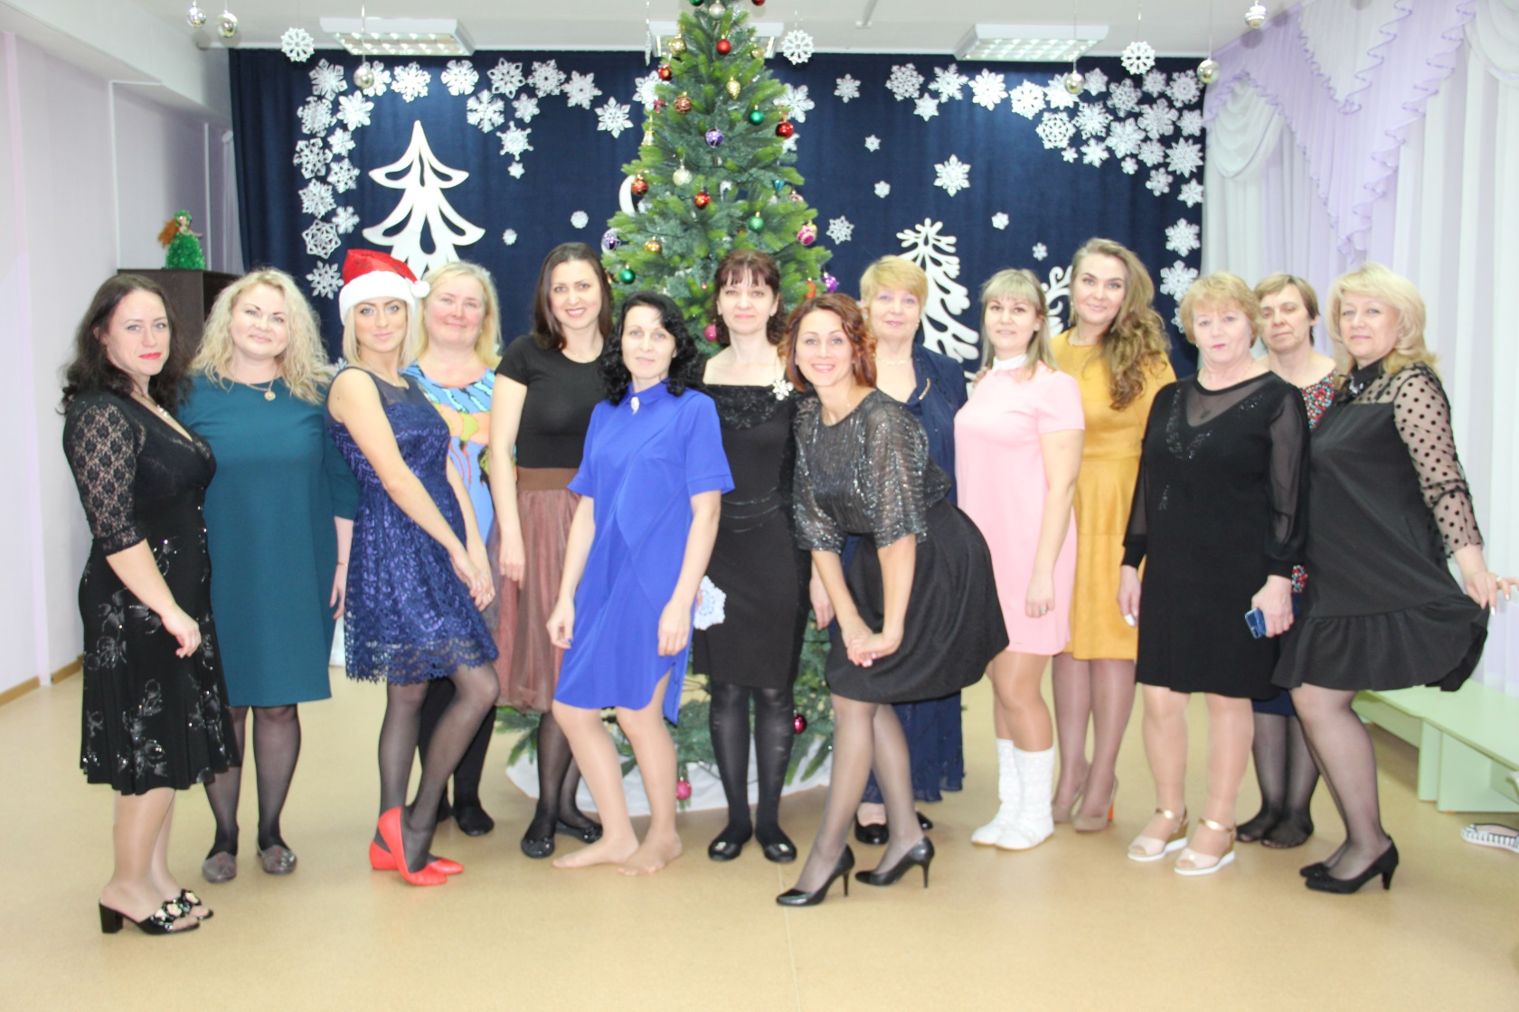
С Новым 2019 годом!!!

